Slide 1
Banjackie zdjęcie piątego V-lecia

Slide 2
Najlepsze selfie

Slide 3
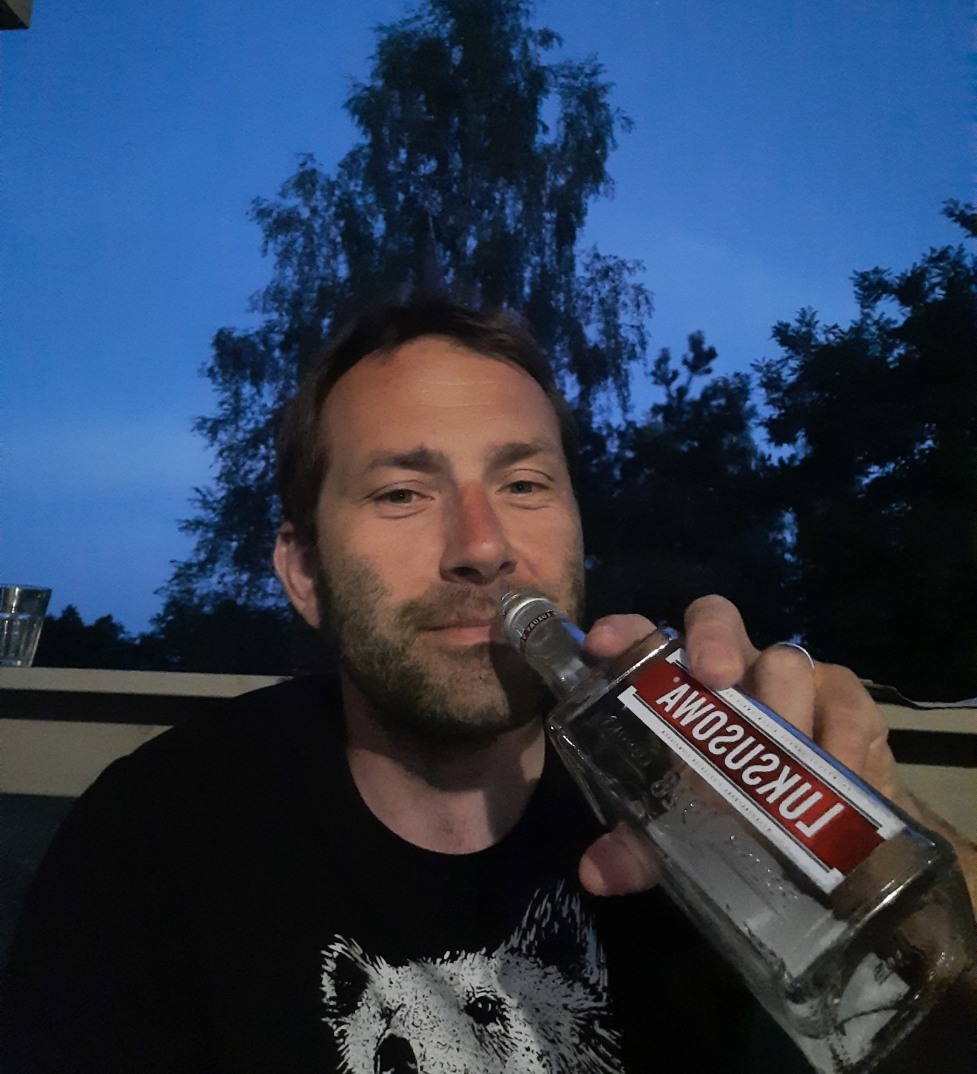
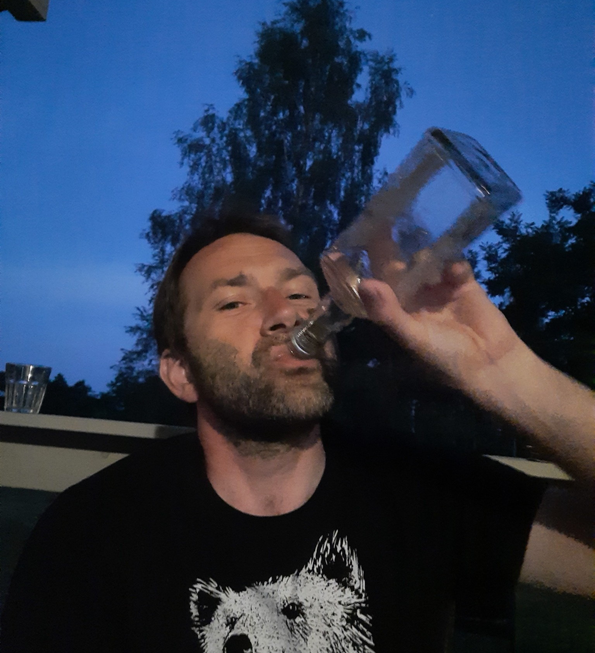
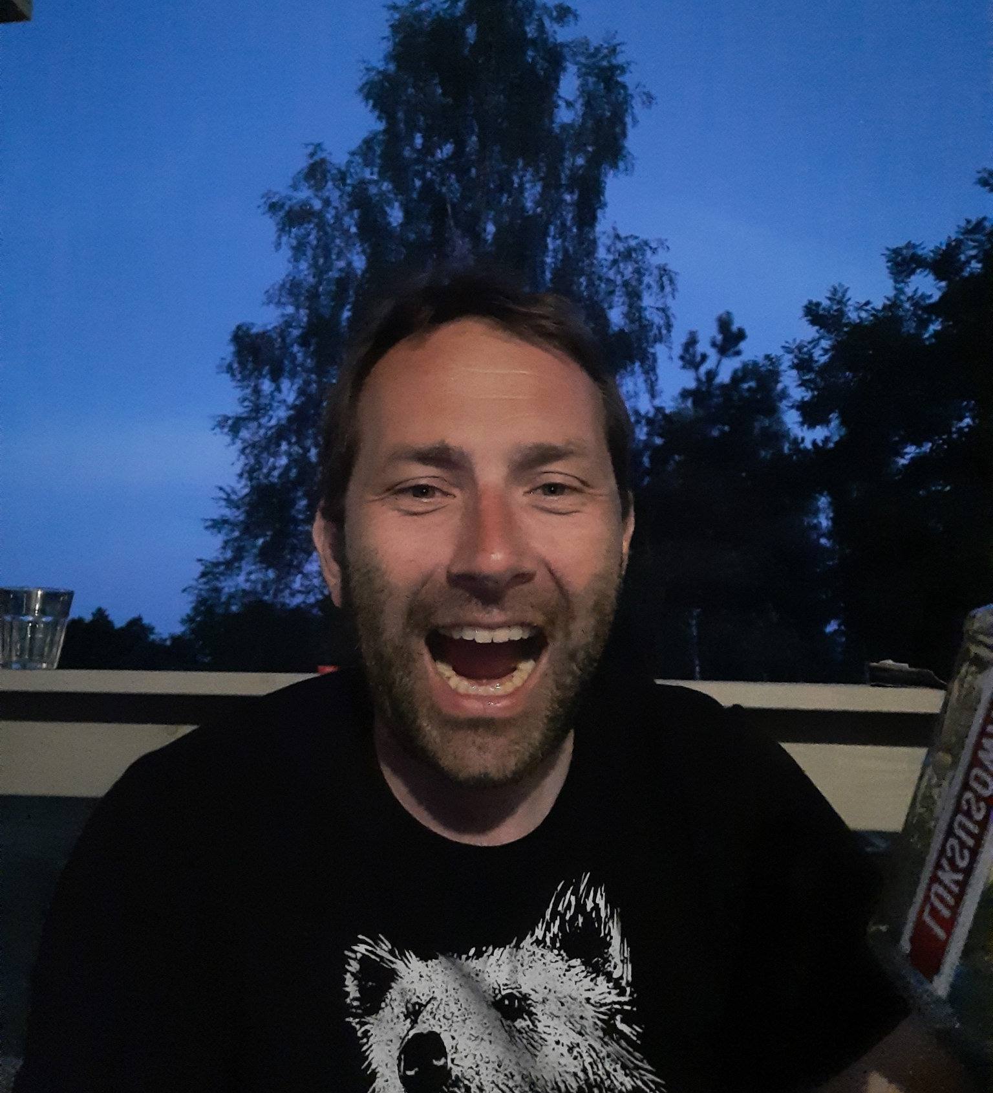
3
17

Slide 4
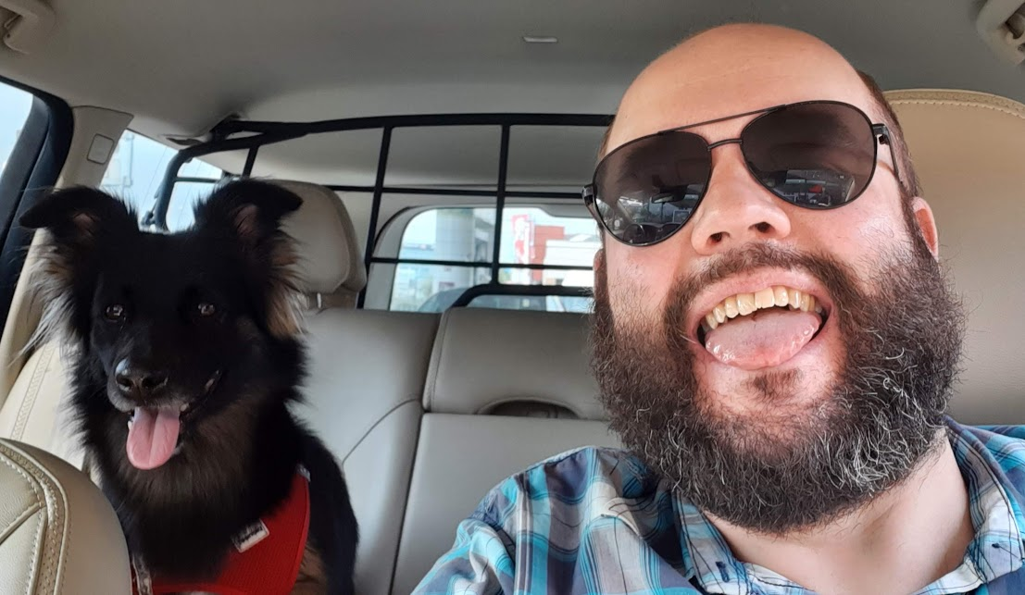
2
8

Slide 5
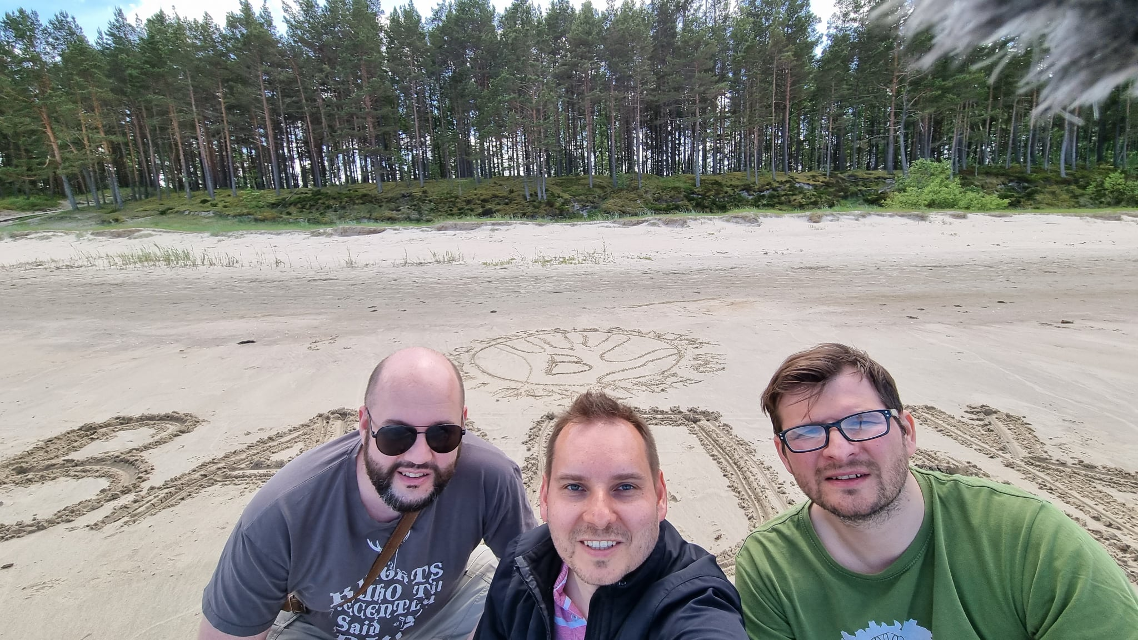
1
6

Slide 6
Najśmieszniejsze zdjęcie

Slide 7
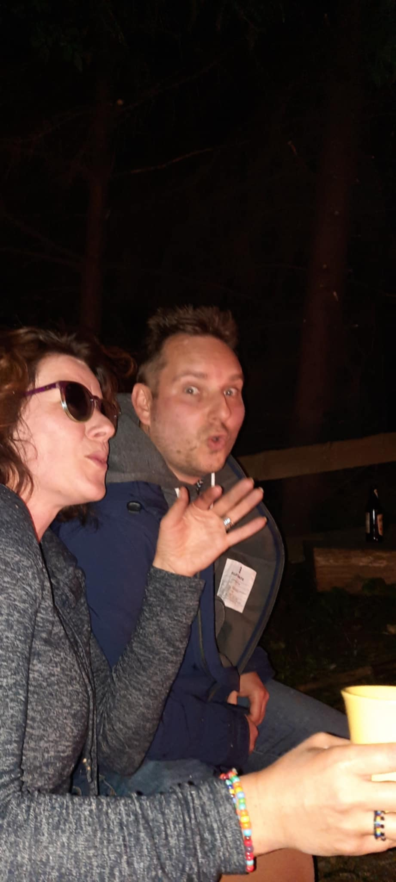
2
5

Slide 8
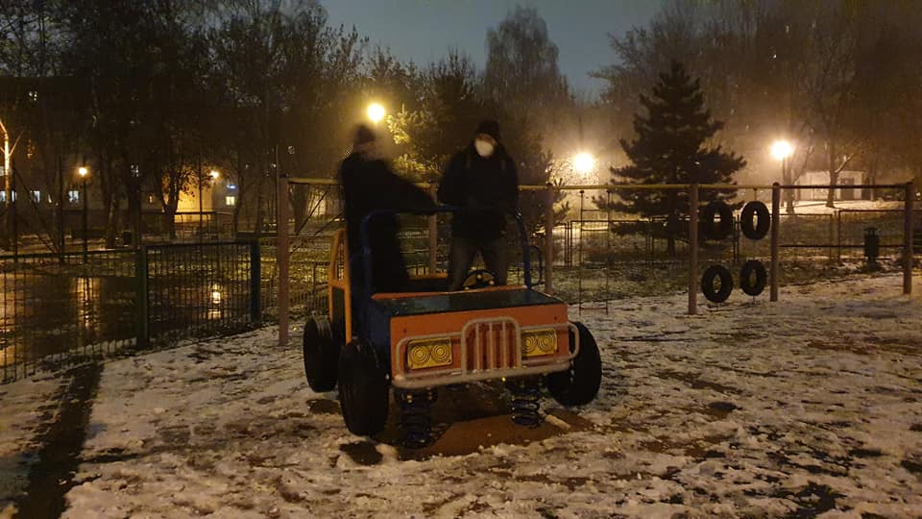
2
6

Slide 9
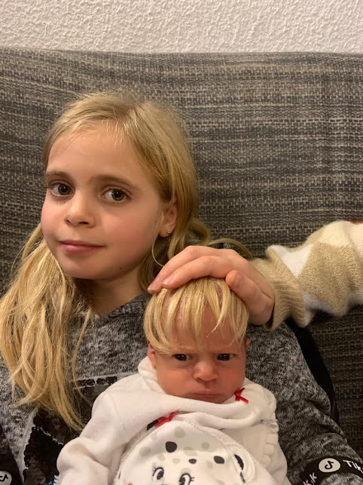
2
8

Slide 10
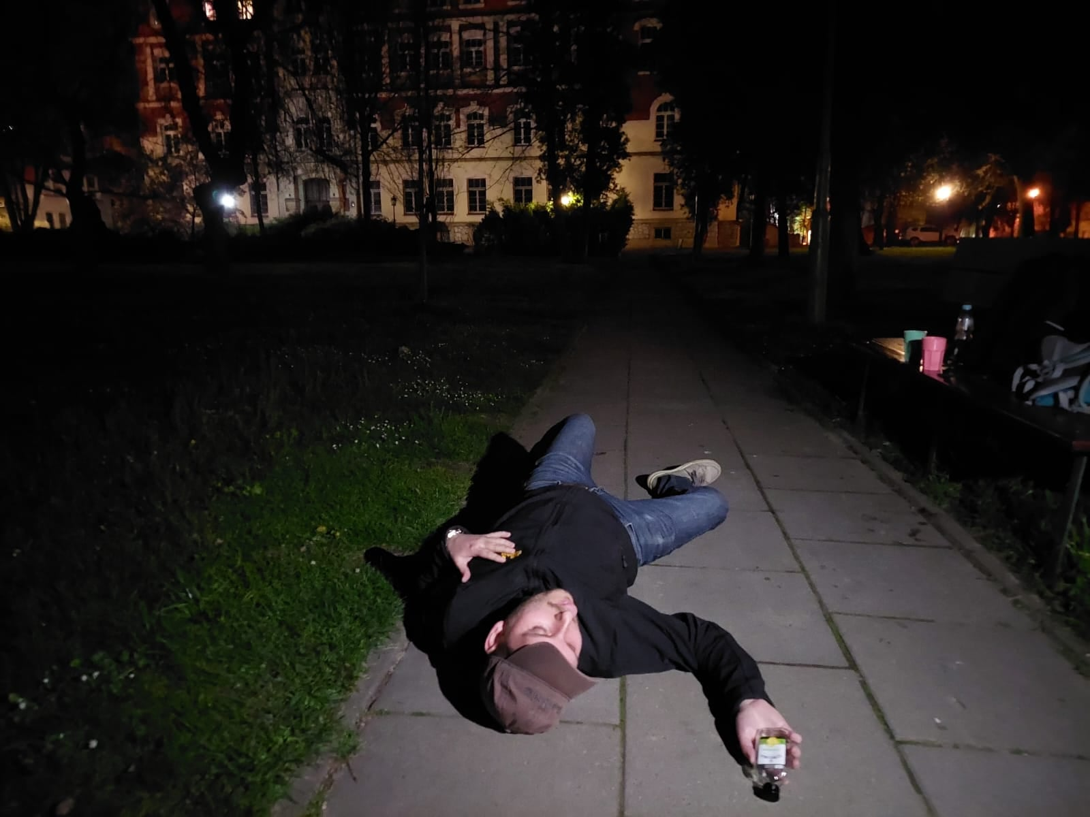
1
4

Slide 11
Najlepsze zdjęcie z banjackiej podróży

Slide 12
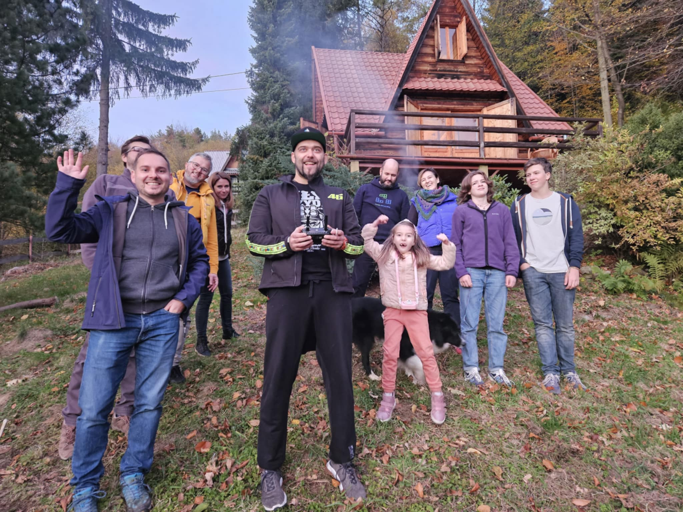
3
4

Slide 13
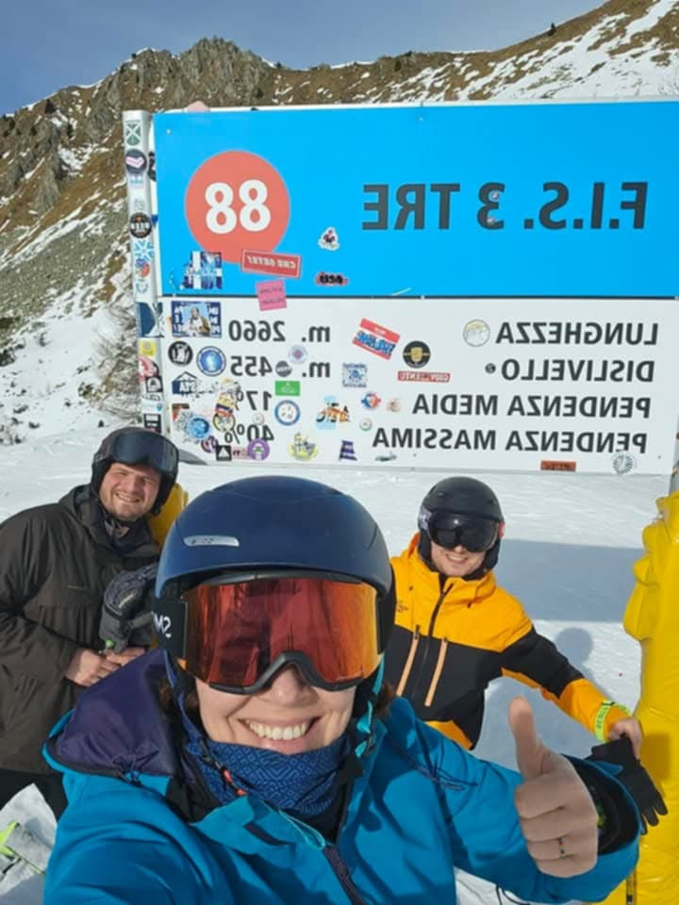
3
6

Slide 14
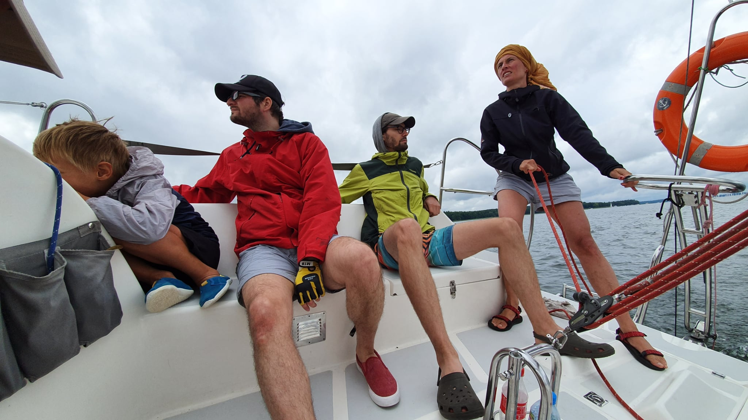
3
8

Slide 15
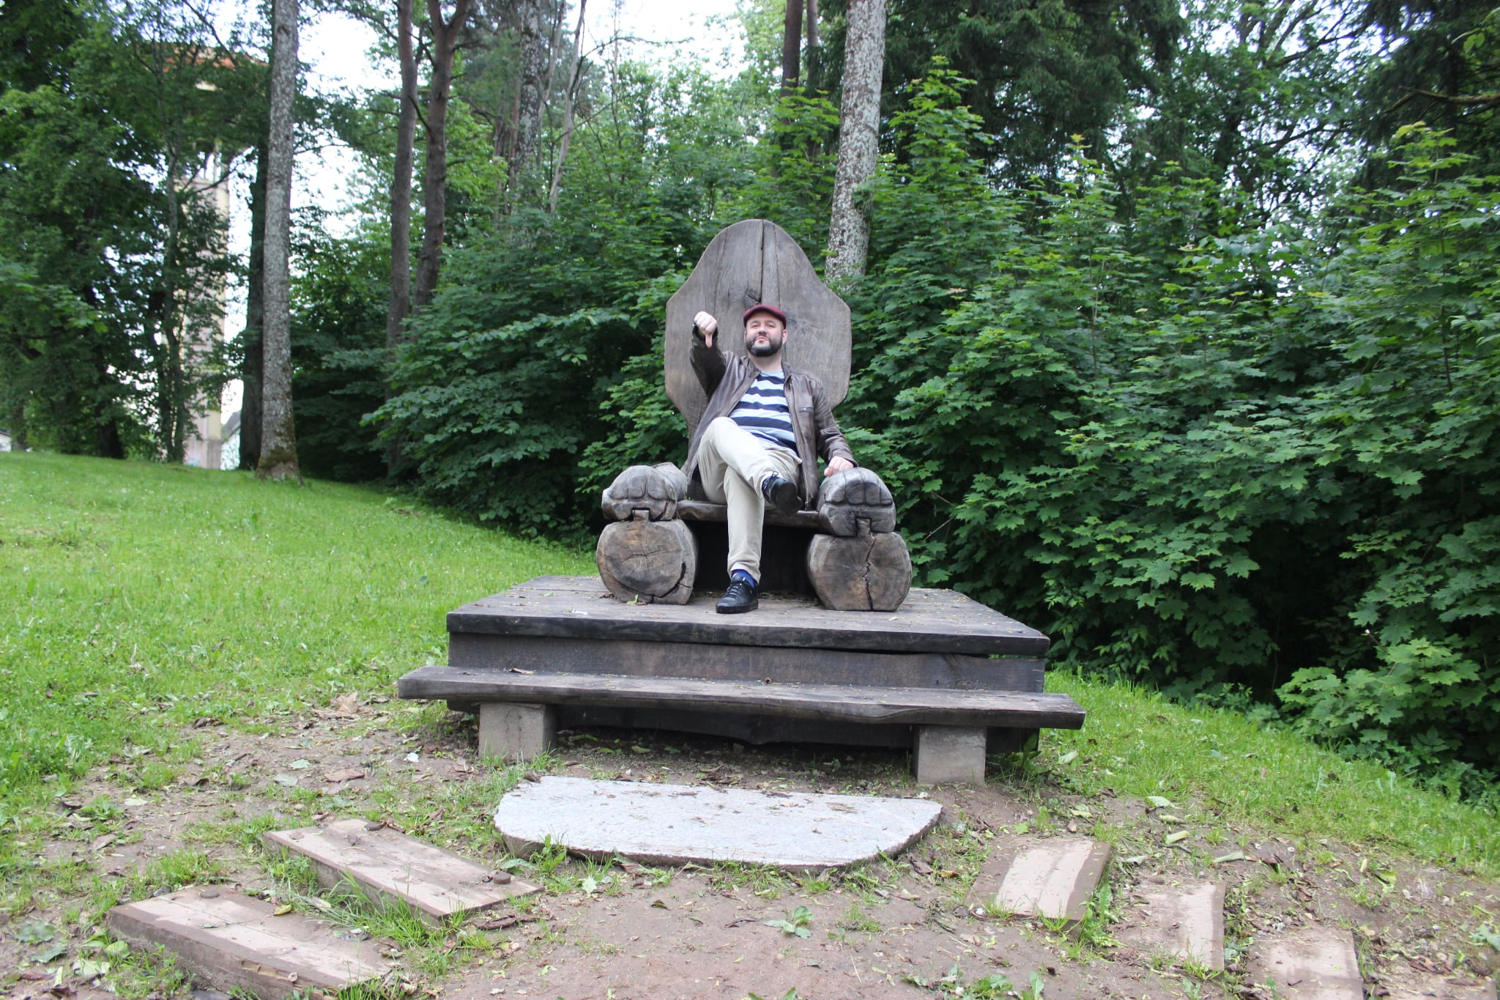
3
9

Slide 16
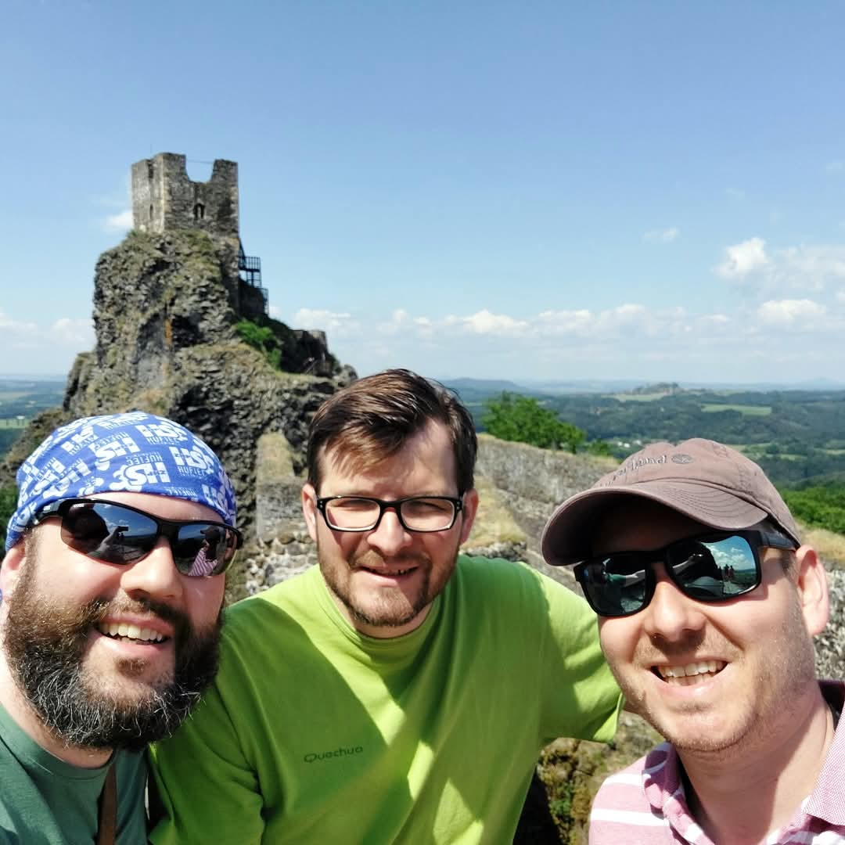
2
15

Slide 17
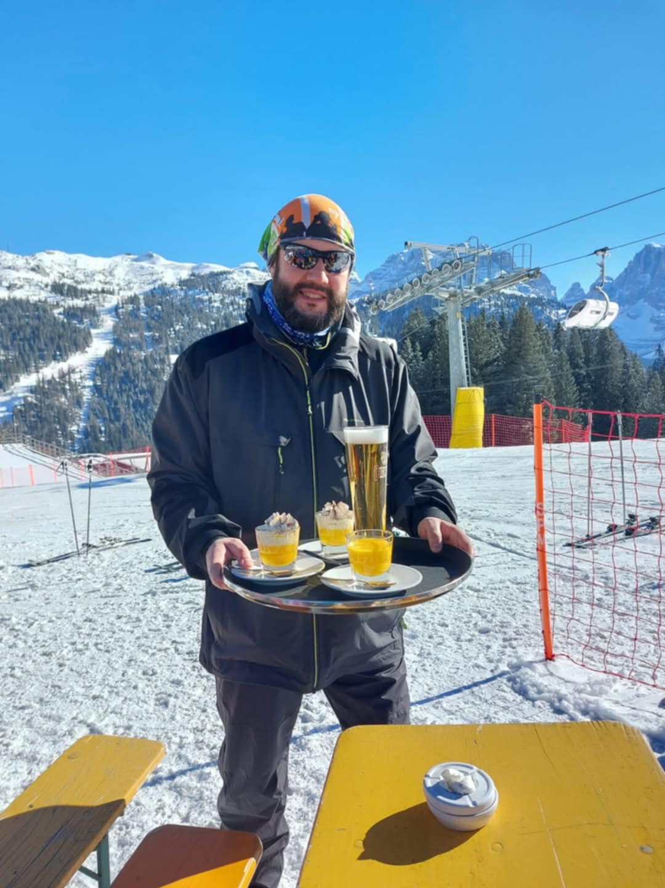
1
5

Slide 18
Najlepsze zdjęcie z alkoholem w tle

Slide 19
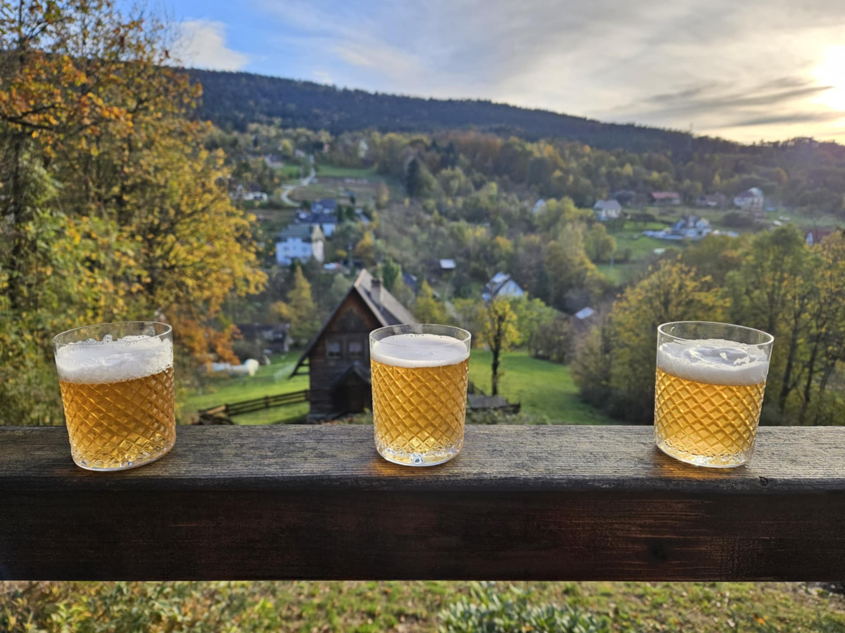
3
10

Slide 20
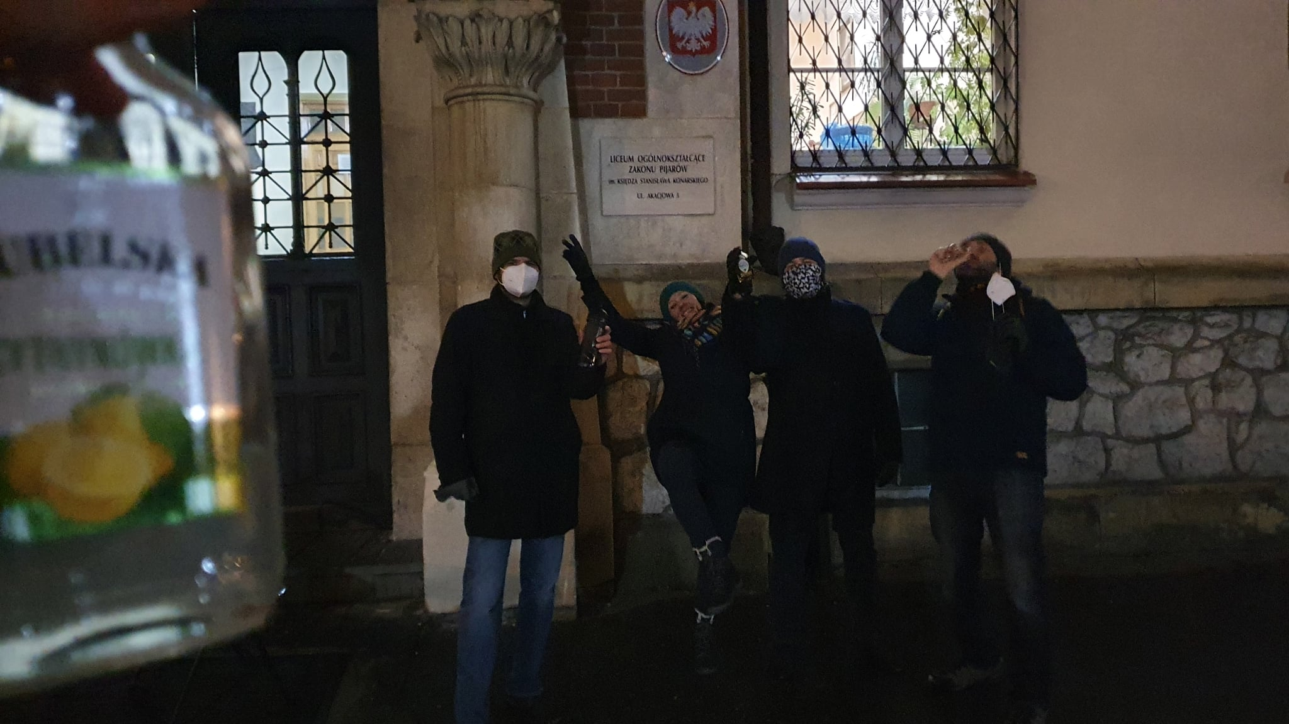
2
7

Slide 21
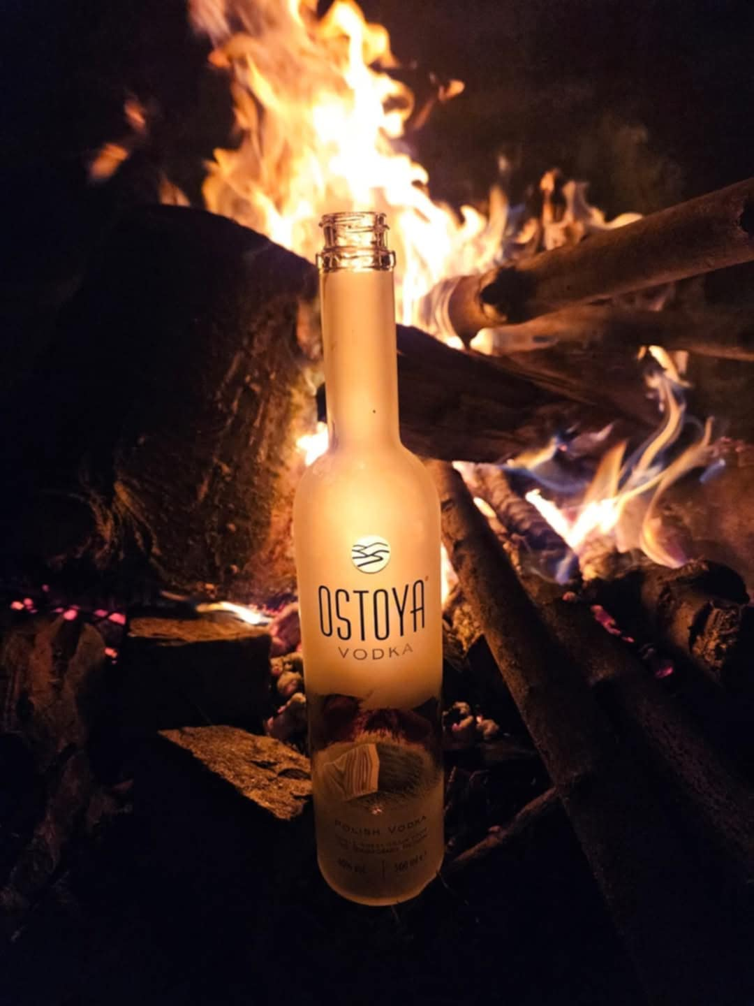
1
8

Slide 22
Najładniejsze zdjęcie

Slide 23
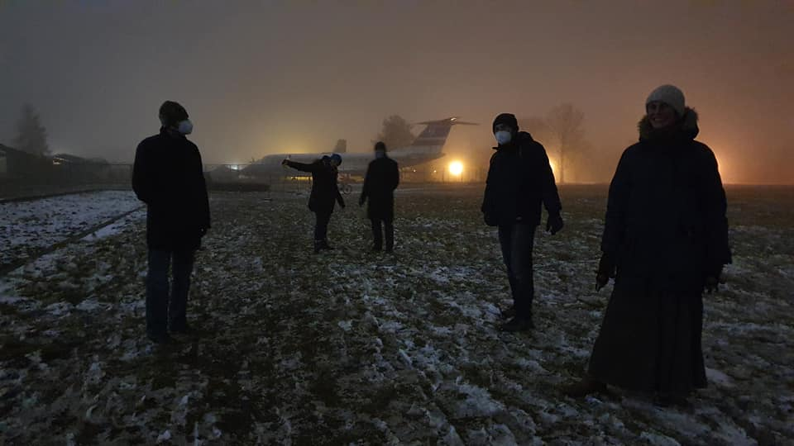
3
8

Slide 24
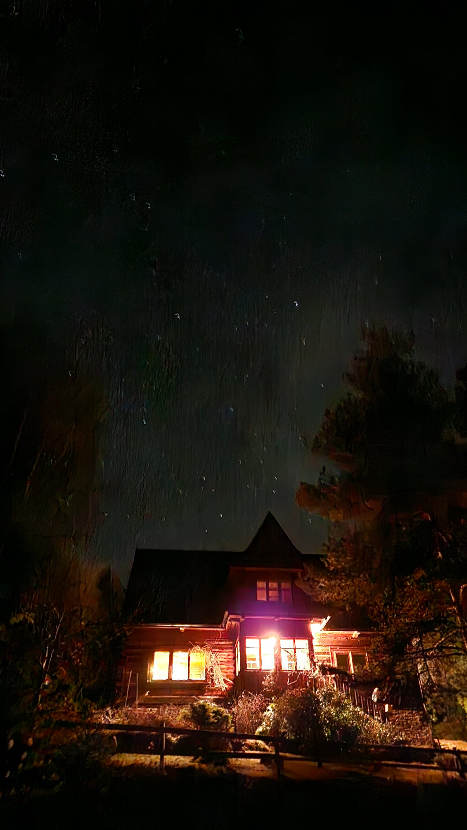
2
9

Slide 25
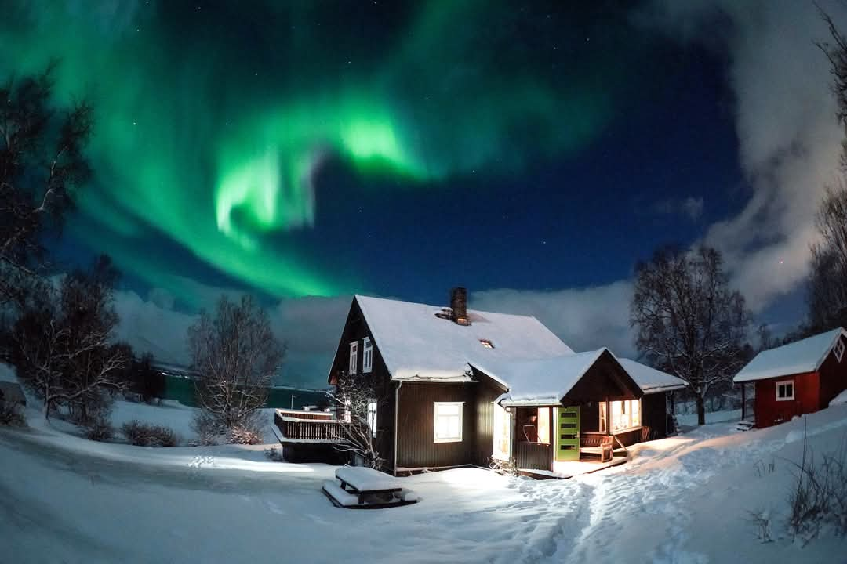
1
6

Slide 26
Najlepsze zdjęcie sportowe

Slide 27
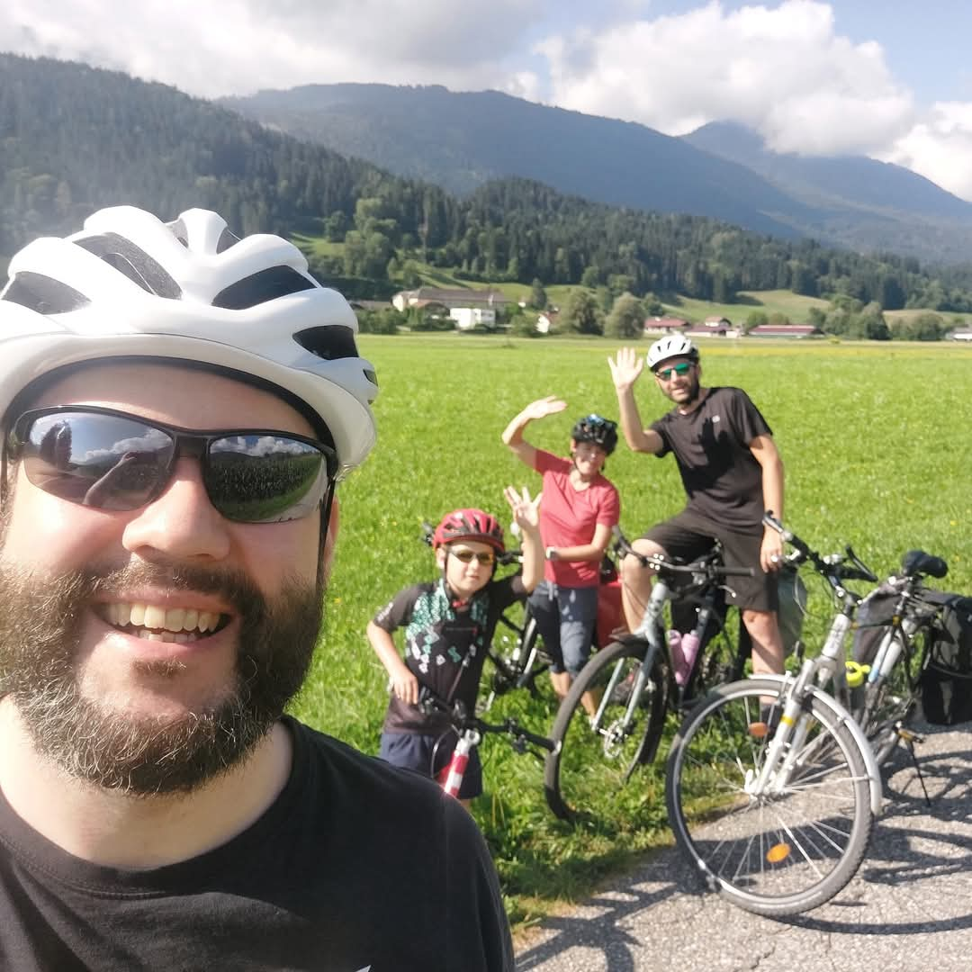
3
5

Slide 28
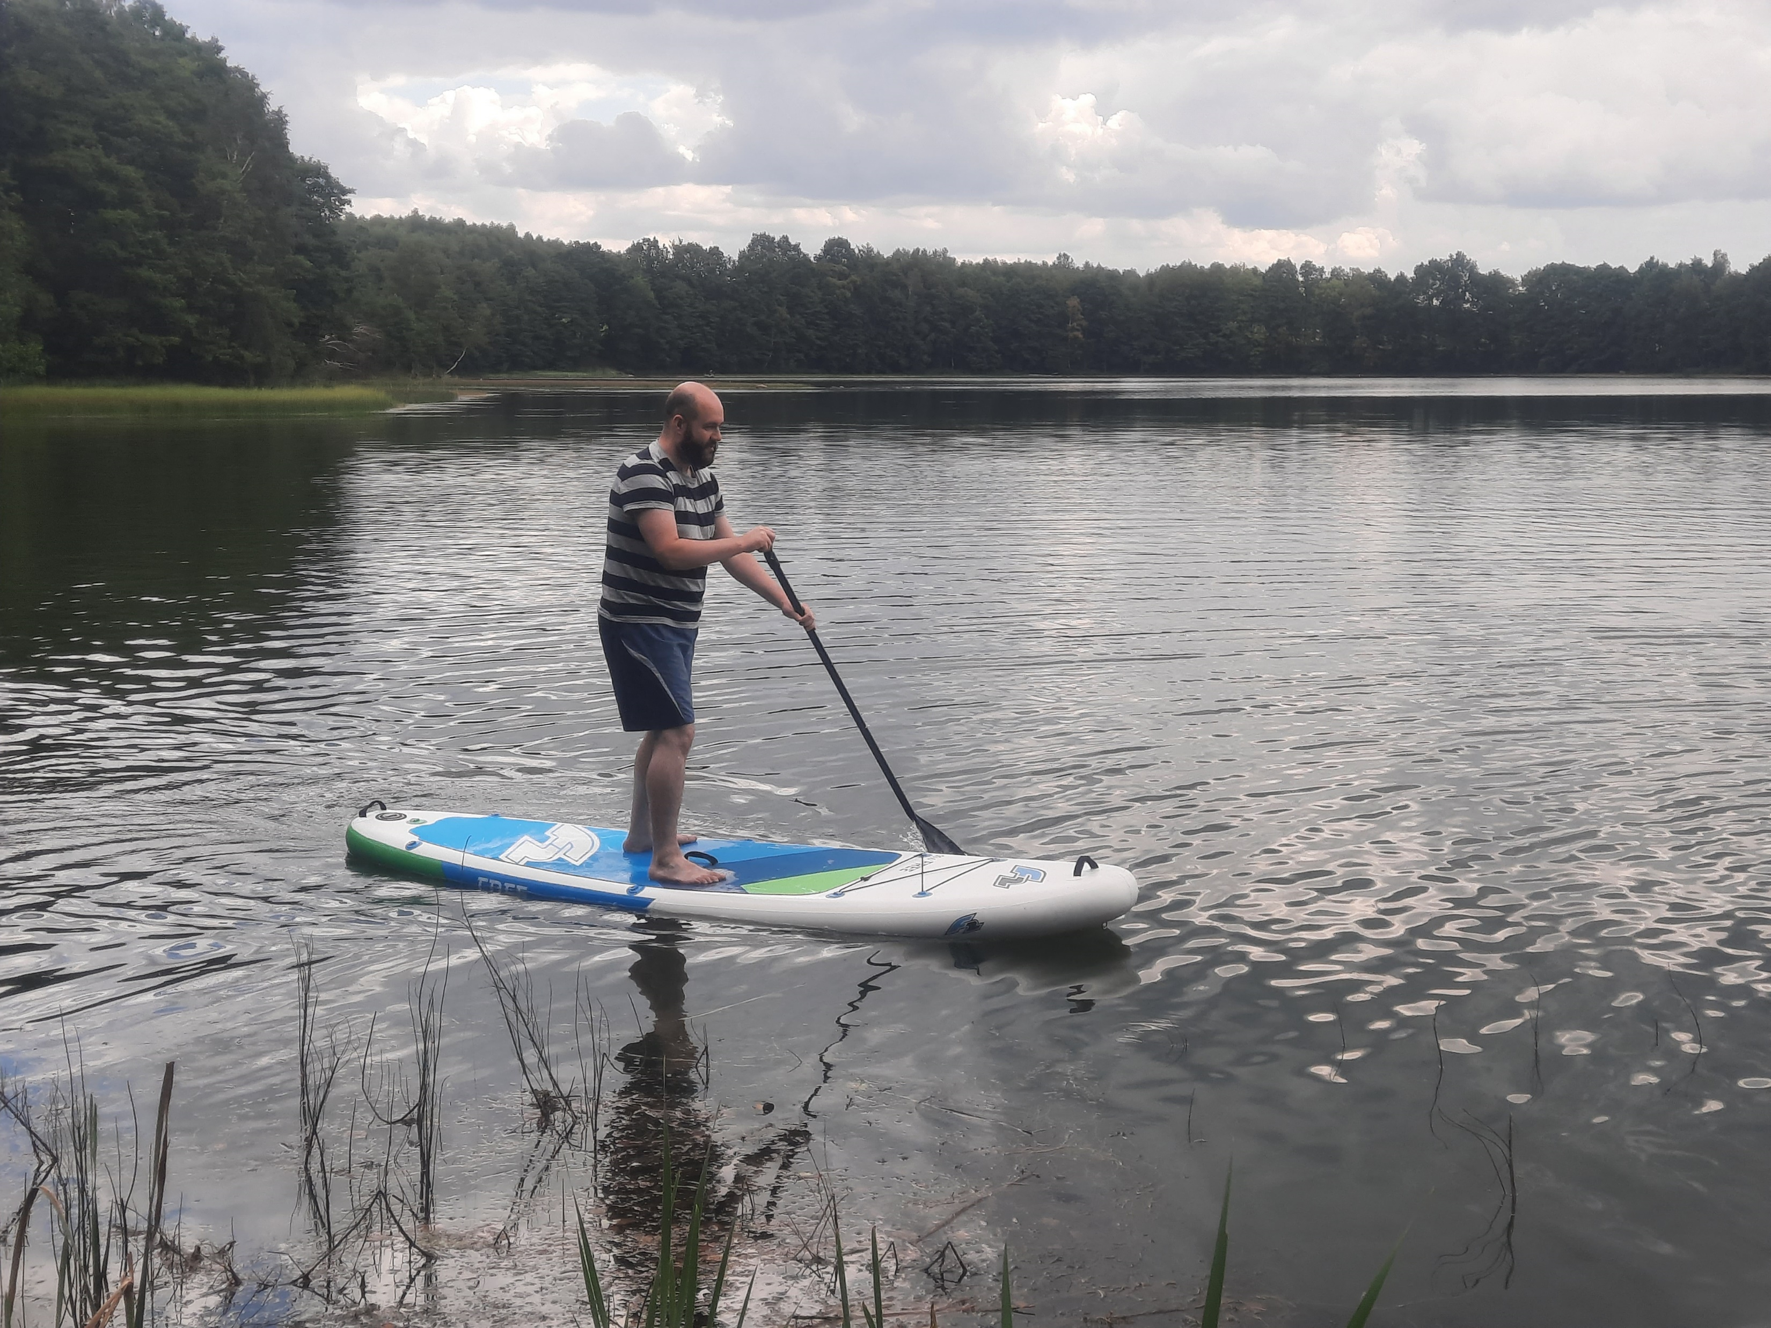
2
2

Slide 29
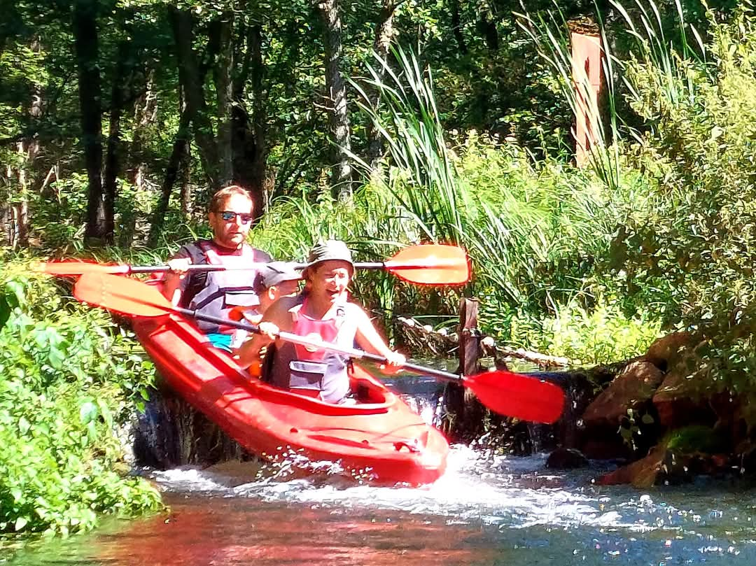
1
7

Slide 30
Banjackie Zdjęcie Pięciolecia

Slide 31
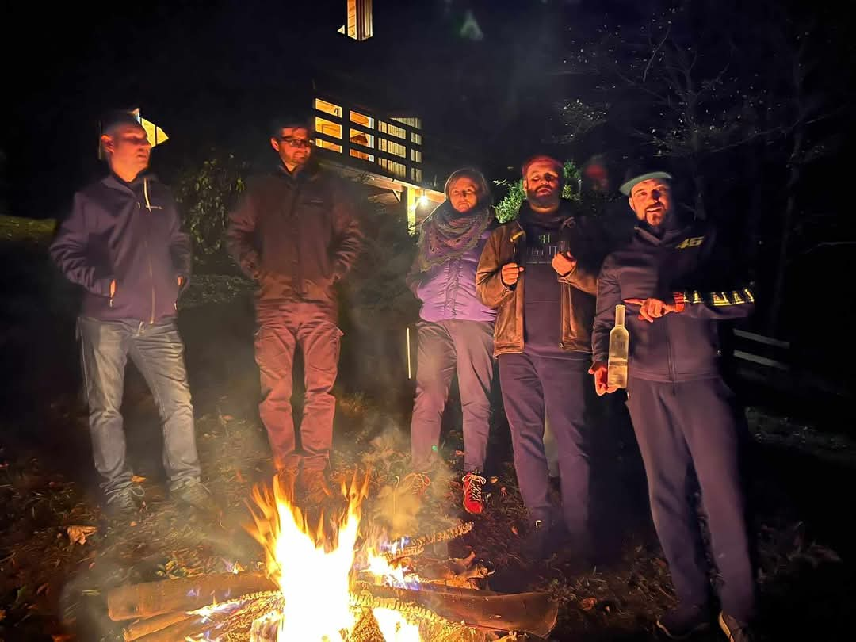
3
3

Slide 32
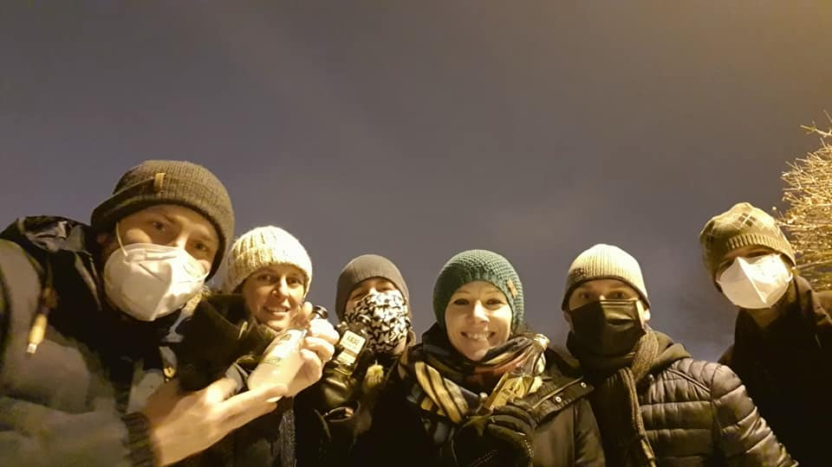
2
2

Slide 33
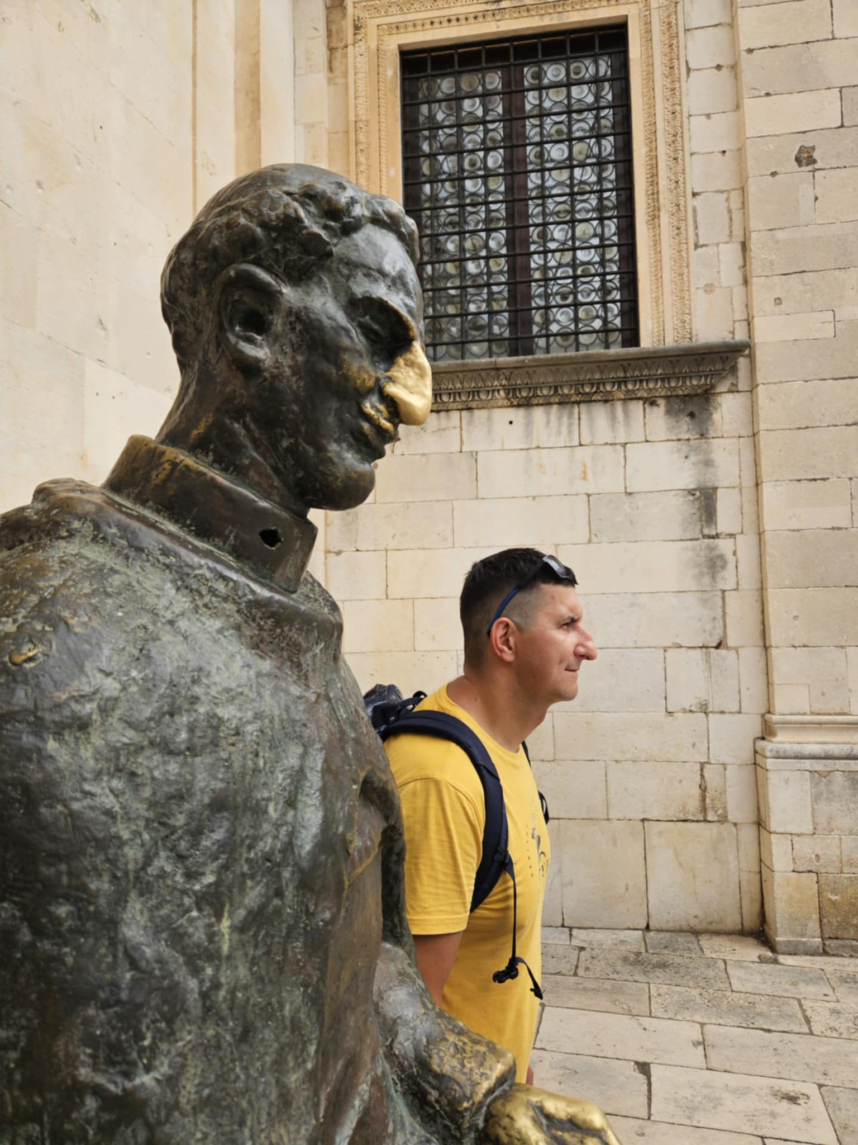
1
6

